Slide 1
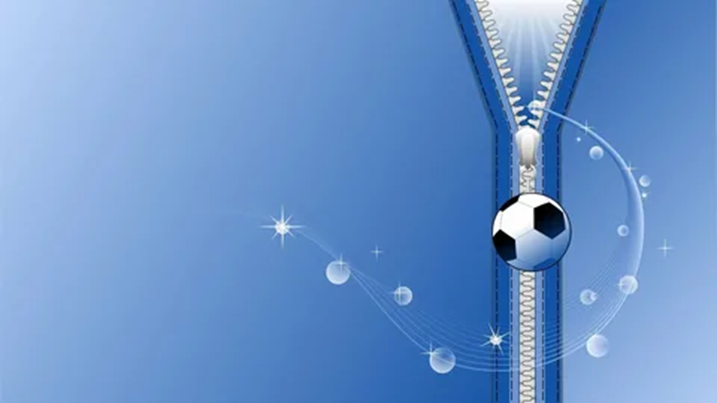
МБДОУ детский сад «Оленёнок»
Физкультурное занятие для старшей группы
«Капельки»
Инструктор по физическому воспитанию
Аншаков В.А.

Slide 2
Задачи: -Повторить ходьбу с изменением темпа движения; -развивать координацию движения при метании в цель; -упражнять в равновесии.
Ход проведения.
Вводная часть:1. –Построение в шеренгу, перестроение в колону
по одному. На редкие удары в бубен ходьба в медленном темпе,
Широким свободным шагом. На частые удары в бубен- ходьба
быстрым шагом, коротким, семенящим, переход на обычную ходьбу.
Проводится в чередовании. Бег врассыпную
Общеразвивающие упражнения /ОРУ/.
Основные виды движения /ОВД/
Подвижная игра
Заключительная часть:
Рефлексия:

Slide 3
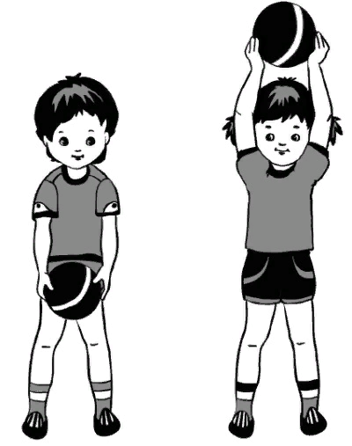
Общеразвивающие упражнения с малым мячом
1. И.п – основная стойка , мяч в правой руке.
1-2- поднять руки через стороны вверх, переложить мяч
над головой в левую руку,
3-4- вернутся в исходное положение.
Тоже самое левой рукой (5-7раз)

Slide 4
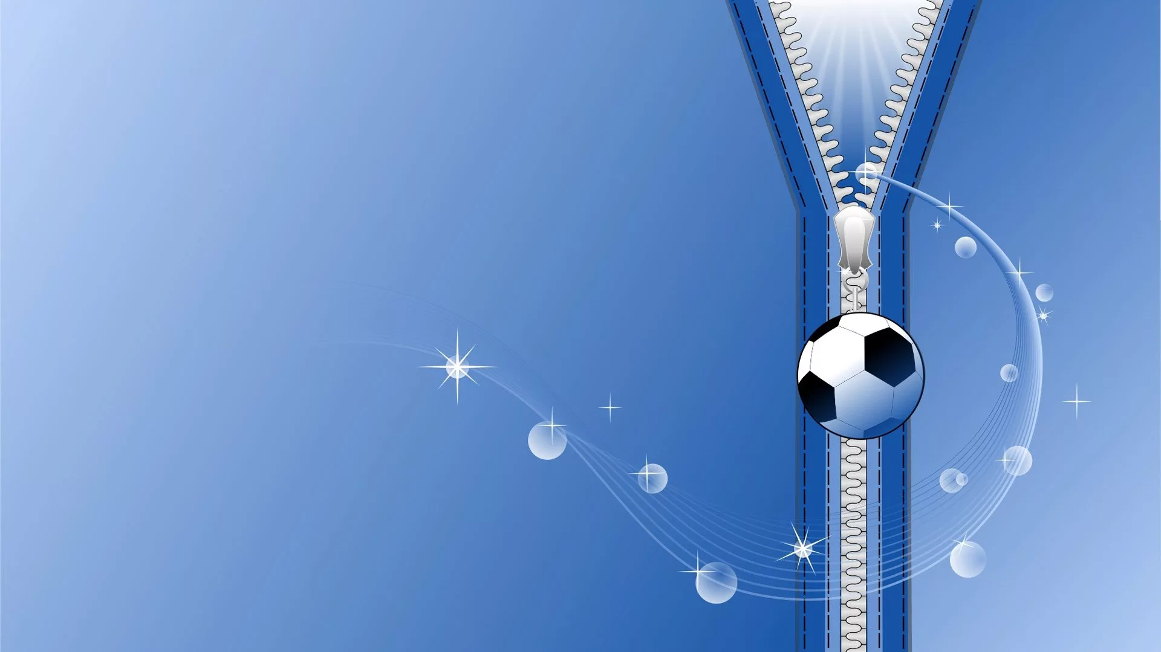
Основная стойка ноги врозь, мяч в правой руке. 1- наклон к правой ноге; 2-3- прокатить мяч вокруг ноги; 4- выпрямится, переложить мяч в левую руку. Тоже к левой ноге.

Slide 5
Основная стойка мяч в правой руке. 1-2- присесть, руки прямые, вперед, мяч передать в левую руку; 3-4 – вернутся в исходное положение, мяч в левой руке (5-6 раз)

Slide 6
Стойка в упоре на коленях , мяч в правой руке. 1-4- прокатить мяч вокруг себя вправо, следя за ним и перехватывая его левой рукой, 5-8- то же левой рукой (6раз)

Slide 7
И.п – лежа на спине, мяч в обеих руках за головой. 1-2- поднять вверх правую прямую ногу, коснуться мячом носка правой ноги; 3-4- вернутся в исходное положение. Тоже к левой ноге (5-6 раз)

Slide 8
И.п – основная стойка, мяч к в правой руке. 1- руки в стороны, правую (левую) ногу отвести назад на носок; 2- вернутся в исходное положение (5-6раз)

Slide 9
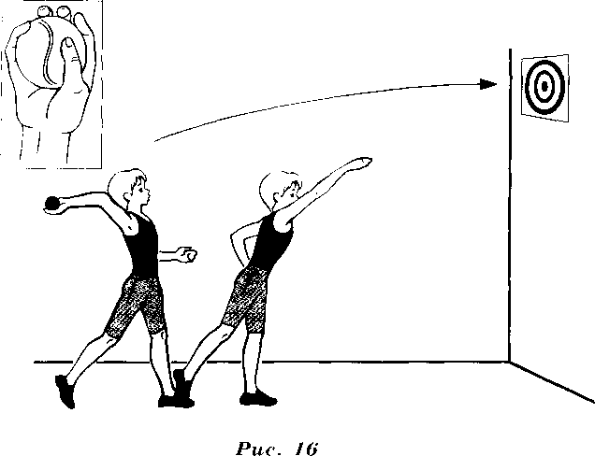
Основные виды движения
1. метание мяча в горизонтальную цель правой
и левой рукой с расстояния 2 м (4-5раз)

Slide 10
2. Лазание – подлезание под дугу прямо и боком в группировке, не касаясь руками пола (3-4раза)

Slide 11
3. Равновесие – ходьба с перешагиванием через набивные мячи, руки на пояс, голову и спину держать прямо (2-3раза)

Slide 12
Игра малой подвижности «Удочка»

